Slide 1
Синусов и импулсен променлив ток
Медицински университет - ПЛЕВЕН
медицински колеж
СЕКТОР „ФИЗИКА И БИОФИЗИКА“
ЛЕКЦИЯ No3
Същност и основни характеристики на синусов и импулсен променлив ток. Биологични ефекти и медицински приложенияза диагностика, стимулация, анестезия и терапия.
Мерки за безопасност при работа с електричество.
Ас. Илиана Дамянова

Slide 2
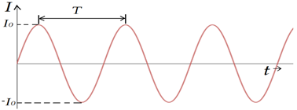
СИНУСОВ ПРОМЕНЛИВ ТОК
Променливият ток е електричен ток с променлива големина и/или посока.
Синусовият променлив ток променя своята амплитуда във времето по синусов закон:
$$I=I_{0}\sin\left(ωt+φ\right),$$
Аналогичен е и законът, по който се изменя пораждащото тока напрежение:$U=U_{0}\sin\left(ωt+φ\right).$
Графика

Slide 3
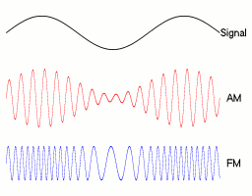
За определяне на енергийните ефекти от протичането на променлив ток се използват ефективни стойности:
$$I_{eff}=\frac{I_{0}}{\sqrt{2}},U_{eff}=\frac{U_{0}}{\sqrt{2}};$$
Максимална мощност и енергия:
$P_{max}=I_{eff}U_{eff}, E=P_{max}t$
Отделено количество топлина (закон на Джаул-Ленц):
$$Q=I_{eff}U_{eff}t$$
Амплитудна и честотна
модулация

Slide 4
ИМПУЛСЕН ПРОМЕНЛИВ ТОК
Импулс – бърза промяна на тока или напрежението за кратък интервал от време.
Импулсен ток – периодично повтарящи се токови импулси или групи от импулси.
Характеристики на отделния импулс: време на нарастване, максимална амплитуда, време на спадане и обща продължителност.
Характеристики на импулсния ток: амплитуда, честота на импулсите, форма на импулсите (правоъгълна, триъгълна...), продължителност на един импулс, продължителност на паузата между импулсите, наличие и вид на модулация.

Slide 5
БИОЛОГИЧНИ ЕФЕКТИ НА СИНУСОВИЯ ПРОМЕНЛИВ ТОК
Ефектите на променливия ток върху човешкото тяло са по-сериозни от тези на постоянния.
Най-чувствителни за увреждане са: мозъка, нервните центове, контролиращи дишането, дихателните мускули и сърцето.
Ефектите на променливия ток върху човека зависят от плътността на тока и от честотата, а при импулсния променлив ток – и от скоростта на изменение на тока в отделния импулс.

Slide 6
 | ЧЕСТОТЕН ДИАПАЗОН | БИОЛОГИЧЕН ЕФЕКТ
Ниски честоти | 0 Hz – 20 Hz | ВЪЗБУЖДАНЕ
Звукови честоти | 20 Hz – 20 kHz | ВЪЗБУЖДАНЕ
Ултразвукови честоти | 20 kHz – 300 kHz | ВЪЗБУЖДАНЕ И ОТДЕЛЯНЕ НА ТОПЛИНА
Високи честоти | 300 kHz – 30 MHz | ОТДЕЛЯНЕ НА ТОПЛИНА
Ултрависоки честоти | 30 MHz – 300 MHz | ОТДЕЛЯНЕ НА ТОПЛИНА
Свръхвисоки честоти | 300 MHz – 3 GHz | ОТДЕЛЯНЕ НА ТОПЛИНА
Условно разделяне на променливите токове в честотни диапазони
При ниски, звукови и ултразвукови честоти променливият ток предизвиква възбуждане (на двигателните нерви и контракция на мускулите) - дължи се на промени в йонната концентрация около клетъчните мембрани.
Възбуждащото действие на такива честоти зависи от силата на тока.

Slide 7
Най-малката сила на тока, чийто праг се усеща се нарича праг на осезаемия ток. При увеличение се достига прагът на неотпускащия ток (предизвиква контракция на мускулите, която човек не може волево да преодолее).
Токове със сила между прага на осезаемия ток и прага на неотпускащия ток се наричат отпускащи токове.
! Променливият ток в електрическата мрежа с честота 50Hz може да бъде смъртоносен. Всяка негова промяна стимулира нервните и мускулните клетки, като предизвиква принудителни спазми 50 пъти в секунда!
! За променливи токове с честоти до 1kHz безопасната сила е около 10mA. Токове със сила между 25 и 80 mA могат да доведат до обратимо спиране на сърцето, а над 1A последиците са НЕОБРАТИМИ! Смъртта обикновенно се причинява от спиране на сърдечната дейност, задушаване в резултат на спазъм на дихателните мускули или тежки изгаряния!

Slide 8
С увеличаване на честотата, ефектът на възбуждане постепенно намалява и преминава в топлинен. При честоти над 300 kHz йоните само вибрират на едно място без да се преместват в пространството.
Топлинното действие се дължи и на преориентиране (въртене под действие на електрическото поле) на съществуващи диполни молекули в тъканите (напр. водни).
Максималното отдаване на топлинна енергия под действие на променливо електрично поле се извършва в тъкъни, богати на вода (мускули, кръв).
Костната и мастната тъкан се нагряват относително по-слабо поради по-ниското им съдържание на вода.

Slide 9
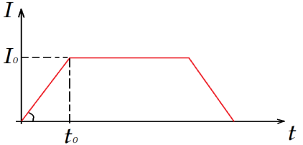
БИОЛОГИЧНИ ЕФЕКТИ НА ИМПУЛСНИТЕ ТОКОВЕ
Ефектите зависят освен от плътността на тока и неговата честота, и от скоростта на изменение на тока в отделния импулс (от формата на импулса).
Най-изразен възбуждащ ефект имат импулсите
с най-бърза промяна на силата на тока - правоъгълните.
Нискочестотни импулсни токове с малка продължителност на импулса (0,1 -1 ms) и честота 100-200Hz имат инхибиращ и обезболяващ ефект – неврогенен механизъм.
В зависимост от целта се използват импулси с различна форма, продължителност и честота. Например при електросън, електронаркоза и кардиостимулация се използват правоъгълни импулси, а за възбуждане на денервирани мускули – импулси с триъгълна или експоненциална форма.

Slide 10
ТЕРАПИЯ СЪС СИНУСОВ ПРОМЕНЛИВ ТОК
В медицината за терапия се прилагат както възбуждащия, така и топлинния ефект на променливите токове.
Променливи токове с честоти до около 300 kHz се използват за възбуждане на двигателните нерви и контракция на мускулите – електростимулация.
При прилагане на токове с честоти над 300 kHz – лечебно затопляне. Предимства пред традиционното затопляне: не зависи от топлопроводността на кожата и подкожната мазнина, защото не се осъществява през тях както традиционното, а се извършва директно във вътрешността на организма; може да се управлява степента на топлоотдаване чрез мощността на генератора на ток; въздейства на по-голяма дълбочина.
Апаратите за електротерапия с променлив ток се състоят от генератор на променливо напрежение, което се прилага чрез електроди върху пациента.

Slide 11
Синусови модулирани токове
Най-широко се използват токове с основна честота 5kHz, амплитудно модулирани с ниска честота 10-150 Hz.
Такива токове преминават през тъканите без изразено дразнене на кожните рецептори и оказват възбуждащо действие върху нервно-мускулния апарат. Ефект – болкоуспокояващ.
Интерферентни токове
Използват се, когато тъканта, на която трябва да се въздейства е разположена по-дълбото в тялото.
Интерферентен ток е резултантният ток от взаимодействието на 2 тока със звукова честота и с малка разлика в честотите, които се разпространяват перпендикулярно един на друг и се пресичат в даден участък.

Slide 12
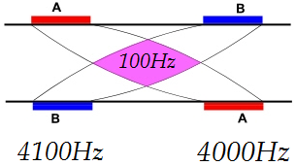
Резултантният ток е с честота 100Hz
Предимства: методът позволява по-голяма
сила на прилаганите токове
Методът има противооточен, противовъзпалителен и болкоуспокояващ ефект. Стимулира регенерацията на периферните нерви, ускорява зарастването на костите.
Диатермия
Използват се токове с висока честота (около 1MHz) и сила на тока няколко ампера, но с плътност по-малка от $10mA/cm^{2}$.
Те оказват термично действие
Най-силно се нагряват кожата, мазнините и костите, тъй като притежават най-голямо специфично съпротивление.

Slide 13
Недостатък на метода е, че голямо количество топлина се отделя непродуктивно в слоя кожа и подкожни мазнини.
Ефект: обезболяващ, противовъзпалителен, антиспазмичен, понижават се възбудимостта и проводимостта на нервните влакна.
Диатермията се прилага при бъбречни заболявания, артрити, артрози, гастрити, язва и др.
Електрохирургия
Използва се непрекъснат синусов ток с честоти са в диапазона 200kHz – 5 MHz.
Токът тече през затворена верига, част от която е човешкото тяло.
В зависимост от плътността на тока тъканите могат да коагулират (при плътност $0,5−1 A/cm^{2}$) или да бъдат разрязани (при плътност до $4 A/cm^{2}$)

Slide 14
МЕДИЦИНСКИ ПРИЛОЖЕНИЯ НА ИМПУЛСНИТЕ ТОКОВЕ
Приложения за диагностика
Изследване на нервна проводимост – използва се възбуждащия ефект на електрическите импулси като се въздейства последователно с тях по протежение на изследвания нерв и се регистрира дали има ефект от това дразнене върху инервирания изпълнителен орган(например мускул) и колко силен е този ефект. Увреждането на нерв намалява неговата проводимост. Скорост на провеждане на нервни импулси: $40−50 m/s$, скорости под $10 m/sec$ са индикация за проблем.
Изследване на генерирани от организма импулсни напрежения: електрокардиография – от сърцето, електроенцефалография – от мозъка, електромиография – от скелетните мускули. Общ принцип на измерване – прикрепят се електроди в определени точки към съответната област на тялото и се снема зависимост на генерираните напрежения от времето. Всяко отклонение от нормалните стойности на различните параметри на графиките е показател за заболяване или здравословен проблем.

Slide 15
Приложения за стимулация – прилага се за стимулация на мускулната дейност на някои вътрешни органи при нарушения в тяхното функциониране (например за сърцето – кардиостимулатори и дефибрилатори). Кардиостимулаторите поддържат ритъма на сърцето с нискоенергетични правоъгълни импулси ($E\sim 20 mJ, U∈\left[1÷3\right]V, t=1 ms, 70−90 импулса в минута$). Дефибрилаторите при необходимост възстановяват сърдечния ритъм – мощни електрически импулси ($I=20 A, t=0,2 ms, E=200J$).

Slide 16
Приложения за анестезия – при определени условия, електрическите импулси могат да предизвикат не процеси на възбуждане, а на задържане – особено върху централната нервна система. Първо се въздейства със силен токов импулс (120-150mA) – електрошок, а след това – с импулсен ток с големина 60-70mA – състояние на електроанестезия до изключване на тока.
Електросън – върху главния мозък се въздейства със слаби импулсни токове. Предизвикват разлято задържане, което преминава в обикновен сън. Една двойка електроди се разполага на очите, а втората в шийната област.
Електросънят помага при невро-хуморални, невро-съдови и невро-ендокринни системи. Нормализират се основните процеси на висшата нервна дейност.

Slide 17
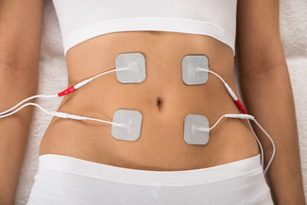
Приложения за терапия
-Нискочестотни импулсни токове (честоти до 120 Hz):
Импулсите с честота до 10Hz влияят стимулиращо върху мускулите, 30-60Hz –трениращо, а 90-120 – обезболяващо.
-Нискочестотни апериодични импулсни токове (флуктоаризация):
Използва се ниско напрежение, хаотично изменящи се честота(30-200 Hz) и амплитуда (плътност на тока до 3$mA/cm^{2}$).
Предимство – не настъпва бърза адаптация
на организма. Действие – противовъзпалително
и болкоуспокояващо.

Slide 18
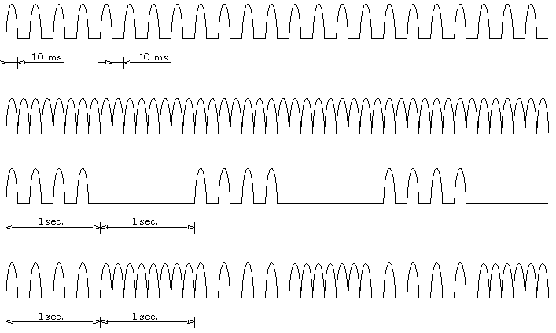
- Диадинамични токове (токове на Bernard)– комбинации между постоянен и монополярен импулсен ток с различно съотношение между амплитудите на тези два компонента.
Тези токове имат болкоуспокояващ ефект. Прилагат се при лечение на невралгии, неврити, радикулити..
Използват се за диадинамофореза – електрофоретично въвеждане на локални анестетици и лекалствени вещества.

Slide 19
МЕРКИ ЗА БЕЗОПАСНОСТ ПРИ РАБОТА С ЕЛЕКТРИЧЕСТВО
Електрическият ток винаги е опасен! Работещите с електрически апарати никога не трябва да пренебрегват мерките за безопасност! Познаването и прилагането на правилата за безопасност може да изглежда досадно и спъващо работата, но е ЖИВОТОСПАСЯВАЩО!
Електричен удар
Всички тъканни течност съдържат електролити – те са добри проводници на електричество. Когато част от човешкото тяло бъде поставена в контакт с две точки с различен потенциал, тя става част от електрическа верига и през тялото може да премине електричен ток – електричен удар.
Той причинява два типа увреждания: изгаряния и парализа.

Slide 20
Тежестта на увреждането варира широко в зависимост от големината и плътността на протеклия ток, от пътя, през който е преминал и от продължителността му.
Човешкото тяло притежава известна защита срещу електричен удар – сухата и здрава кожа е добър изолатор (голямо съпротивление $\sim MΩ$), когато обаче се намокри, съпротивлението рязко спада до около $300Ω$. Това позволява протичането на хиляди пъти по-силен ток.
При протичането на електричен ток през тялото се получават мускулни съкращения и временна паразила, което не позволява на жертвата да се отдели от електричните проводници, до които се е докоснала. Това увеличава времетраенето на тока и утежнява електричния удар – тежки изгаряния и смърт.

Slide 21
Съобразяване с мощността на захранващите линии
Общата мощност, консумирана от всички прибори, включени към дадена захранваща електрическа линия, не трябва да надвишава максималната мощност, която тази линия може да осигури.
Съществуват автоматични бушони, които прекъсват електричния ток през линията, когато неговата сила надмине зададена стойност. Те предпазват електрическата линия от повреди.
Върху всеки електричен апарат е записана неговата мощност. Общият ток, който се черпи от няколко апарата може да бъде намерен чрез събиране на консумираната от тях мощност и разделяне на напрежението. Този ток не трябва да надвишава максималния допустим за дадената захранваща линия.

Slide 22
Пример: Общата консумирана мощност от няколко апарата е: $P=1500W$, напрежението : $U=220V$, максималният допустим ток: $I_{max}=6A.$ Ще изключи ли прекъсвачът?

